Slide 1
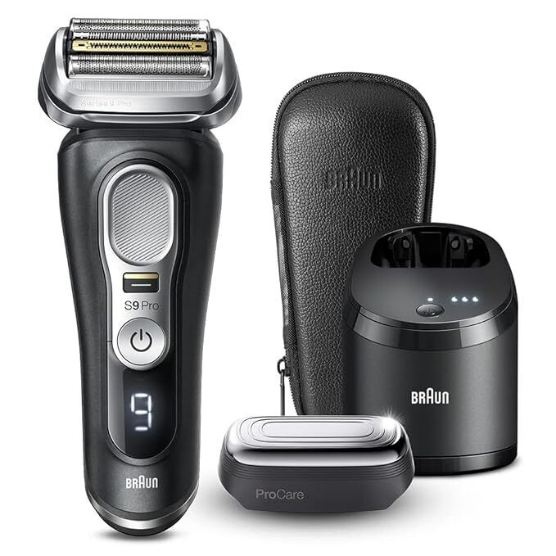
新品 Newsfeed 介紹
Week of 19/10
🔥 中熱度
10
Braun Series 9 Pro 9480cc 電鬚刨
H5039001（H5039001）
H5039001_S_BR9480CC
🔗 按 SKU 開啟 HKTVmall 產品頁
售價（估）
7月 GMV
7月銷量
$1,899
$3,798
2 件
💡 建議 Newsfeed 角度
• 旗艦級往復式電鬚刨，官方 Series 9 Pro+ 片 71.8 萬 views，主打「一刮即淨」
• 送禮 angle：父親節／生日禮物，乾濕兩用＋清洗座套裝顯檔次
• 內容：2 分鐘出門挑戰（真實計時），針對早上趕時間的上班族
📦 HKTVmall 產品圖（參考）
📢 「巔峰版 Series 9 Pro+ ｜ 一刮即淨 99.9%殺菌 潔淨剃鬚體驗」718,113（2 年前）；「How to Use your Braun Series 9 Pro+ Electric Shaver」49,390（8 個月前）——Braun Series 9 Pro+ 官方片 71.8 萬 views（2年前）＋官方使用教學 4.9 萬（8個月前），旗艦電鬚刨品牌認知高
📺 https://www.youtube.com/watch?v=xd20s2ra92I
Newsfeed Hot Items Dashboard ｜ fificheck.github.io/newsfeed-hot-items-dashboard ｜ 週一自動更新

